Slide 1



TRƯỜNG TIỂU HỌC HỨA TẠO
CHÀO MỪNG QUÝ THẦY CÔ
VỀ DỰ GIỜ THĂM LỚP 3C
Môn Toán lớp 3
BÀI 50: CHU VI HÌNH TAM GIÁC, HÌNH TỨ GIÁC, HÌNH CHỮ NHẬT VÀ HÌNH VUÔNG (T1)

Slide 2


Notes:
Tác giả bộ ppt Toán + Tiếng Việt các lớp 1, 2, 3: Phan Thị Linh – Đà Nẵng
Sđt lh: 0916.604.268
+ Zalo: 0916.604.268
+ Facebook cá nhân: https://www.facebook.com/nhilinh.phan/
+ Nhóm chia sẻ tài liệu: https://www.facebook.com/groups/443096903751589
Hãy liên hệ chính chủ sản phẩm để được hỗ trợ và đồng hành trong suốt năm học nhé!

Slide 3

THỬ TÀI
ĐOÁN NHANH TÊN CÁC HÌNH PHẲNG

Slide 4
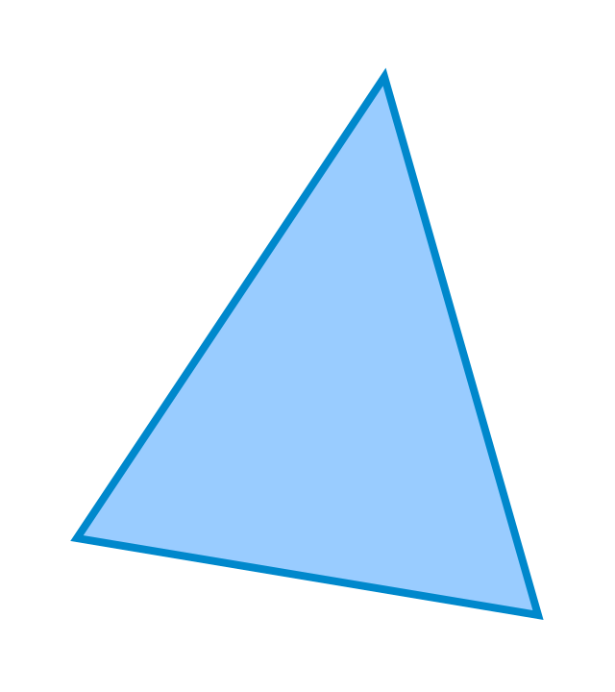
Đố em đây là hình gì?

Slide 5
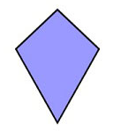
Đố em đây là hình gì?

Slide 6
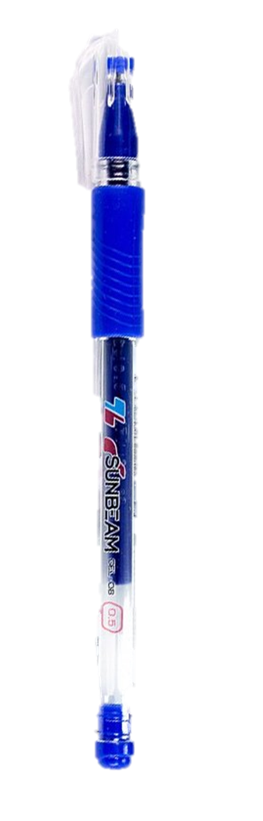

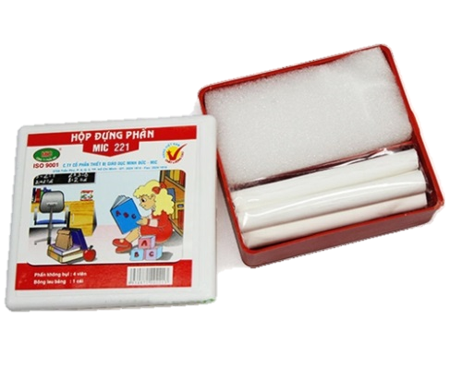

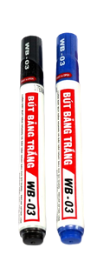
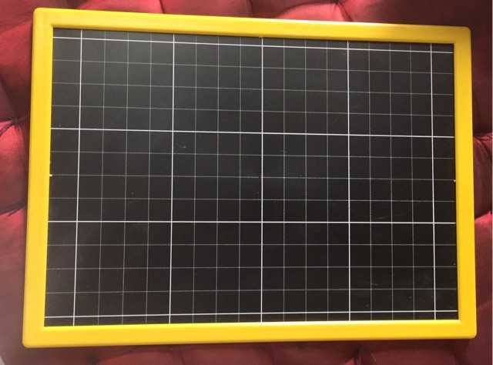

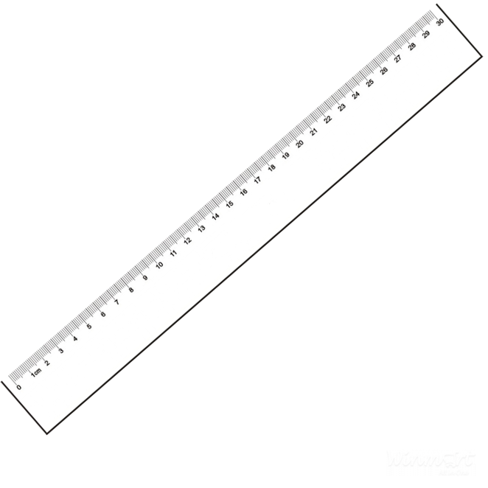
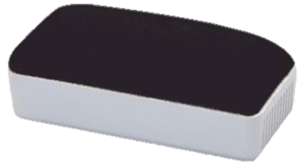

Chuẩn bị
ba
Thứ wgàǀ κánƑ wăm 2024
30
1
TǨn
Chu ν΅ hìζ Ǉam giác, hìζ Ǉứ giác,
hìζ εữ ηật, hìζ νίŪg (T1)
Bảng ηân 6, bảng εia 6
Notes:
Thầy cô thay thứ ngày vào sao cho phù hợp nhé!

Slide 7


Khám phá
Notes:
Tác giả bộ ppt Toán + Tiếng Việt các lớp 1, 2, 3: Phan Thị Linh – Đà Nẵng
Sđt lh: 0916.604.268
+ Zalo: 0916.604.268
+ Facebook cá nhân: https://www.facebook.com/nhilinh.phan/
+ Nhóm chia sẻ tài liệu: https://www.facebook.com/groups/443096903751589
Hãy liên hệ chính chủ sản phẩm để được hỗ trợ và đồng hành trong suốt năm học nhé!

Slide 8
Chu vi hình tam giác, tứ giác

Slide 9
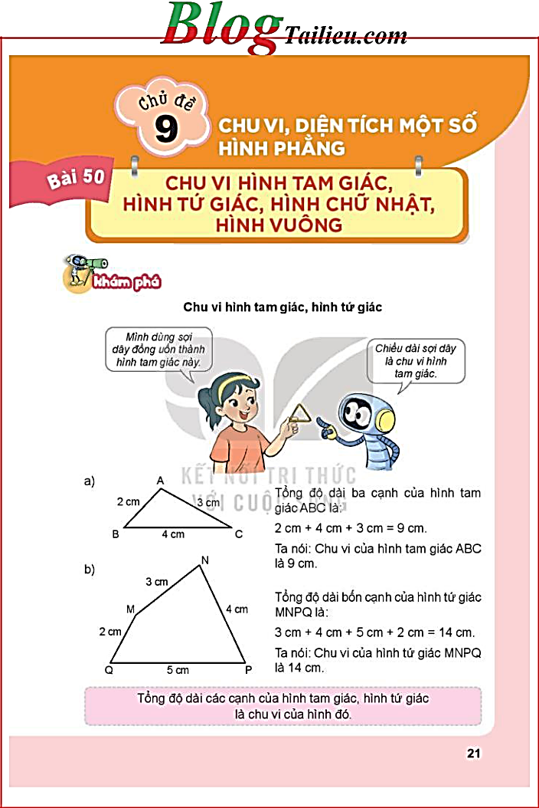
Tổng độ dài ba cạnh của hình tam giác ABC là:
2 cm + 4 cm + 3 cm = 9 cm
Ta nói: Chu vi của hình tam giác ABC là 9 cm

Slide 10
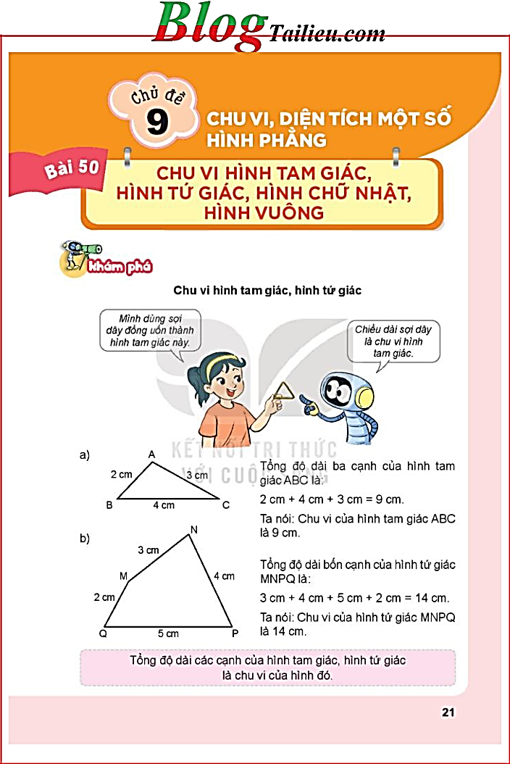
Tổng độ dài bốn cạnh của hình tứ giác MNPQ là:
3 cm + 4 cm + 5 cm + 2 cm = 14 cm
Ta nói: Chu vi của hình tứ giác MNPQ là 14 cm

Slide 11
Tổng độ dài các cạnh của hình tam giác, hình tứ giác là chu vi của hình đó.

Slide 12

Hoạt động
Notes:
Xong bài 1 thì quay về slide 8
Tác giả bộ ppt Toán + Tiếng Việt các lớp 1, 2, 3: Phan Thị Linh – Đà Nẵng
Sđt lh: 0916.604.268
+ Zalo: 0916.604.268
+ Facebook cá nhân: https://www.facebook.com/nhilinh.phan/
+ Nhóm chia sẻ tài liệu: https://www.facebook.com/groups/443096903751589
Hãy liên hệ chính chủ sản phẩm để được hỗ trợ và đồng hành trong suốt năm học nhé!

Slide 13
1
Tính chu vi hình tam giác có độ dài các cạnh là:
a) 7 cm, 10 cm và 14 cm.
Mẫu:
Bài giải
Chu vi hình tam giác là:
7 + 10 + 14 = 31 (cm)
Đáp số: 31 cm.
b) 20 dm, 30 dm và 40 dm.
c) 15 dm, 20 dm và 15 dm.

Slide 14
1
Tính chu vi hình tam giác có độ dài các cạnh là.
b) 20 dm, 30 dm và 40 dm
c) 15 dm, 20 dm và 15 dm
Bài giải
Bài giải
Chu vi hình tam giác là:
Chu vi hình tam giác là:
20 + 30 + 40 = 90 (dm)
15 + 20 + 15 = 50 (dm)
Đáp số: 90 dm
Đáp số: 50 dm

Slide 15
2
Tính chu vi hình tứ giác có độ dài các cạnh là:
a) 3 dm, 4 dm, 5 dm và 6 dm.
b) 10 cm, 15 cm, 10 cm và 15 cm.

Slide 16
2
Tính chu vi hình tứ giác có độ dài các cạnh là.
a) 3 dm, 4 dm, 5 dm và 6 dm
b) 10 cm, 15 cm, 10 cm và 15 cm
Bài giải
Bài giải
Chu vi hình tứ giác là:
Chu vi hình tứ giác là:
3 + 4 + 5 + 6 = 18 (dm)
10 + 15 + 10 + 15 = 50 (cm)
Đáp số: 18 dm
Đáp số: 50 cm

Slide 17
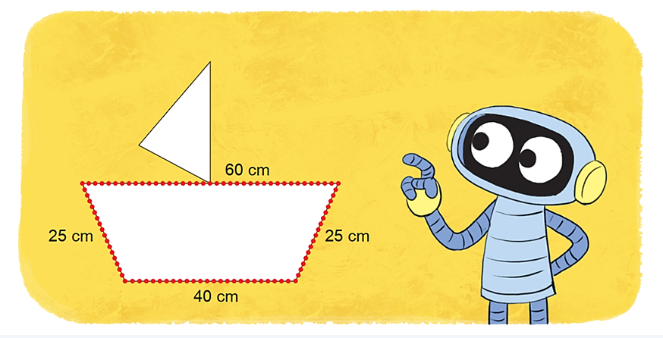
3
Rô-bốt dùng đèn nháy để trang trí thuyền như hình vẽ. Hỏi chiều dài đoạn dây đèn nháy là bao nhiêu xăng-ti-mét?
Notes:
Tác giả bộ ppt Toán + Tiếng Việt các lớp 1, 2, 3: Phan Thị Linh – Đà Nẵng
Sđt lh: 0916.604.268
+ Zalo: 0916.604.268
+ Facebook cá nhân: https://www.facebook.com/nhilinh.phan/
+ Nhóm chia sẻ tài liệu: https://www.facebook.com/groups/443096903751589
Hãy liên hệ chính chủ sản phẩm để được hỗ trợ và đồng hành trong suốt năm học nhé!

Slide 18
3
Bài giải
Chiều dài đoạn dây đèn nháy là:
60 + 25 + 40 + 25 = 150 (cm)
Đáp số: 150 cm.

Slide 19

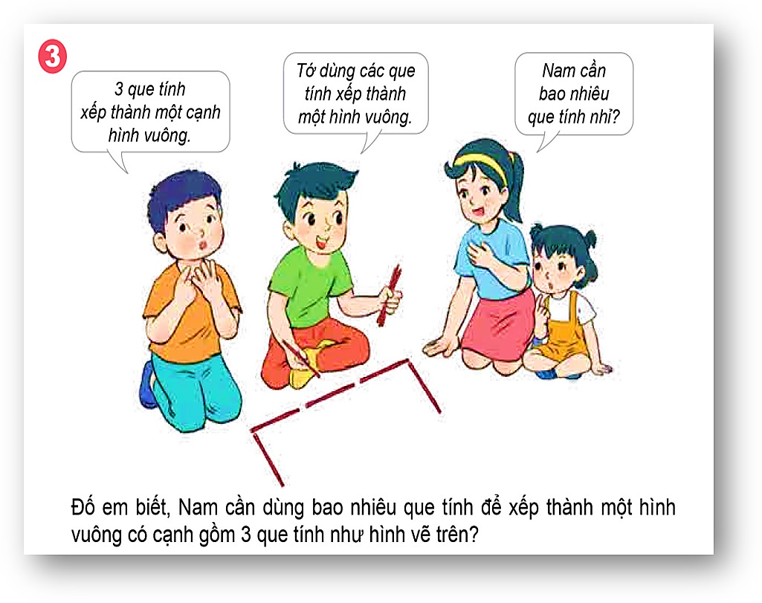
Vận dụng
Mở rộng
Notes:
GV linh động các tình huống vận dụng thực tế (nếu có)
Tác giả bộ ppt Toán + Tiếng Việt các lớp 1, 2, 3: Phan Thị Linh – Đà Nẵng
Sđt lh: 0916.604.268
+ Zalo: 0916.604.268
+ Facebook cá nhân: https://www.facebook.com/nhilinh.phan/
+ Nhóm chia sẻ tài liệu: https://www.facebook.com/groups/443096903751589
Hãy liên hệ chính chủ sản phẩm để được hỗ trợ và đồng hành trong suốt năm học nhé!

Slide 20





Slide 21














  Chu vi của hình tam giác có độ dài các cạnh là 4 cm, 7 cm và 10 cm là:
20 cm
11 cm
21 cm
Notes:
Bấm vào bảng câu hỏi để hiện ra câu hỏi, đáp án.
Ấn vào bắt đầu để tính thời gian
Ấn vào đáp án để hiện ra đáp án đúng
Enter để chuyển câu hỏi

Slide 22

  Chu vi của hình tam giác có độ dài các cạnh là 9 dm, 9 dm và 9 dm là:
27 dm
18 dm
24 dm

Slide 23
3
  Chu vi của hình tứ giác có độ dài các cạnh là 20 cm, 3 dm, 2 dm và 3 dm là:
28 dm
10 dm
10 cm

Slide 24


Notes:
Tác giả bộ ppt Toán + Tiếng Việt các lớp 1, 2, 3: Phan Thị Linh – Đà Nẵng
Sđt lh: 0916.604.268
+ Zalo: 0916.604.268
+ Facebook cá nhân: https://www.facebook.com/nhilinh.phan/
+ Nhóm chia sẻ tài liệu: https://www.facebook.com/groups/443096903751589
Hãy liên hệ chính chủ sản phẩm để được hỗ trợ và đồng hành trong suốt năm học nhé!

Slide 25

Chúc các thầy cô mạnh khoẻ
Chúc các con chăm ngoan

